Slide 1

HEMORRAGIES EXTERNES
Objectif : être capable face à une victime qui présente une hémorragie, d’en reconnaitre les signes et de réaliser les gestes adaptés et nécessaires.

Slide 2
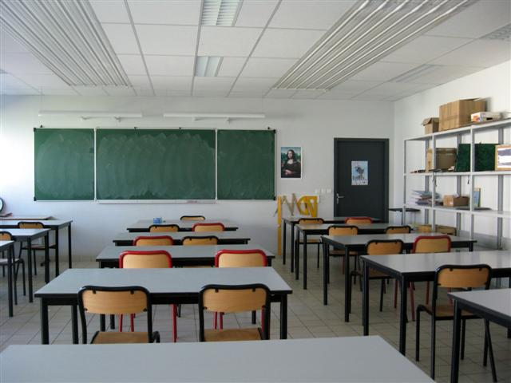
Collège Kicoupe
Salle d’arts plastiques
1, rue du flamboyant
KONE
Tel 74.01.01

Slide 3
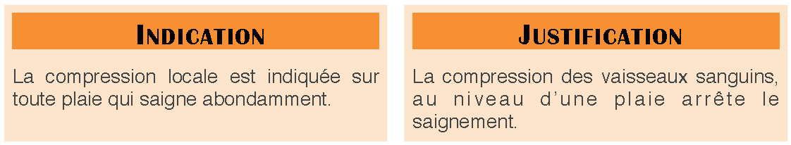
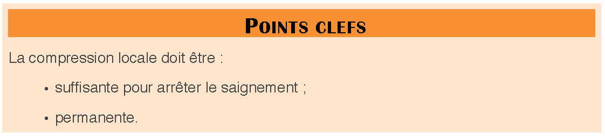
Compression locale

